Slide 1
Vývoj globálního a tuzemského pojistného trhu
1. října 2020

Slide 2
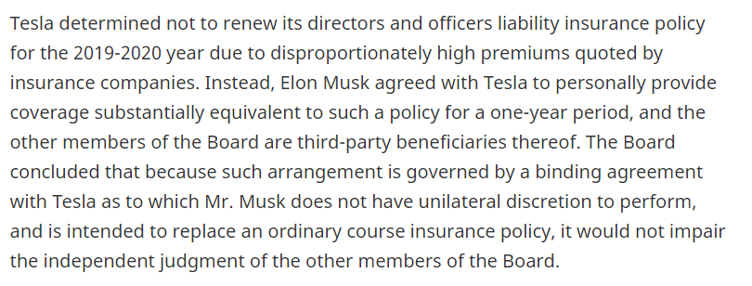
Pojištění odpovědnosti managementu – ze světa
Zdroj: dandodiary.com
Zdroj: insurancejournal.com

Slide 3
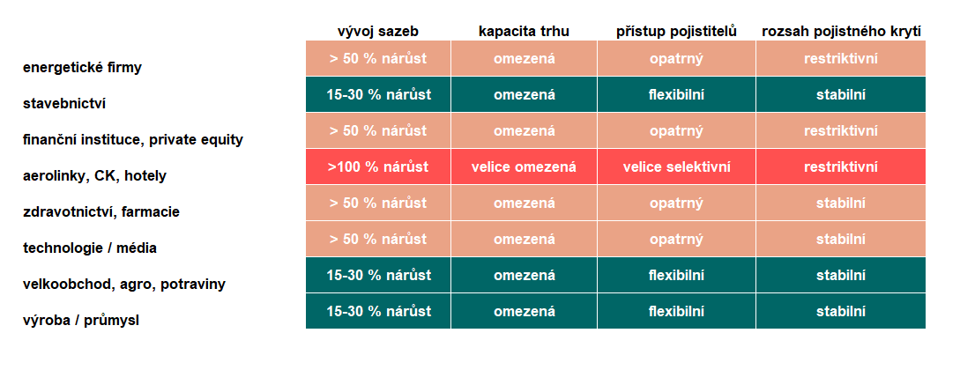
Pojištění odpovědnosti managementu – přístup pojistných trhů
D&O pojištění, velké společnosti 2020 („covid -19“) – Evropa vč. UK
Zdroj: Arthur J. Gallagher & RENOMIA

Slide 4
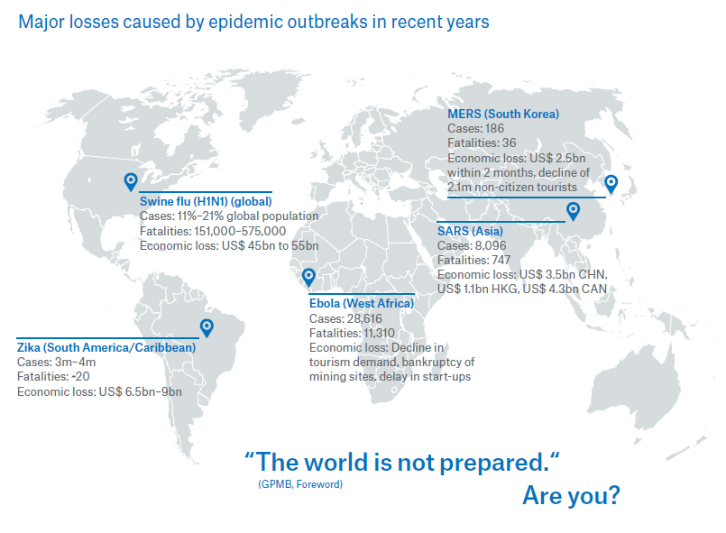
Proč se to děje?
Zdroj: Mnichovská zajišťovna

Slide 5
Vývoj pojistných sazeb dle teritoria
Všechny druhy pojištění, průmyslové pojištění
USA
UK
Kontinentální Evropa
Latinská Amerika
Asie
Pacific
Zdroj: Arthur J. Gallagher & RENOMIA

Slide 6
Vývoj pojistných sazeb – kontinentální Evropa
Kontinentální Evropa (dle druhu pojištění, průmyslové pojištění)
Zdroj: Arthur J. Gallagher & RENOMIA

Slide 7
Historický vývoj – hmotný vs. nehmotný majetek společností S&P 1975 - 2018
Snadněji ocenitelný
Pojistitelný
Rozumíme mu
Těžce ocenitelný
Těžce pojistitelný
$23.6T
Nehmotný:
$19.82T
Hmotný:
$3.78
Hmotný majetek
Nehmotný majetek
$4.59T
Nehmotný: $3.12T Hmotný: $1.47T
$11.6T
Nehmotný:
$9.28T
Hmotný:
$2.32T
$1.5T
Nehmotný: $482B Hmotný: $1.02T
$715 billion
Nehmotný: $122B
Hmotný: $594B
IBM
Exxon Mobil
Proctor & Gamble
GE
3M
IBM
Exxon Mobil
GE
Schlumberger
Chevron
GE
Exxon Mobil
Coca-Cola
Altria
Walmart
GE
Exxon Mobil
Microsoft
Citigroup
Walmart
Apple
Alphabet
Microsoft
Amazon
Facebook
5 největších společností dle tržní kapitalizace
Hmotný majetek
Nehmotný majetek

Slide 8
Oblasti k zamyšlení
Dopad plynoucí z přerušení provozu následkem kybernetického útoku na nehmotný majetek společnosti (data, patenty aj.) je o 50 % vyšší než u škod způsobených na hmotném majetku (budovy, stroje, vybavení, zásoby aj.) Pouze 15 % odhadované hodnoty nehmotného majetku je kryto pomocí nějaké formy pojistné ochrany, přičemž téměř dvě třetiny (60 %) hodnoty hmotného majetku mají společnosti pojištěny
Pouze 30 % společností uvádí, že jsou si plně vědomy ekonomických a právní následků spojených s únikem dat nebo selháním kybernetického zabezpečení

Slide 9
Děkuji Vám za pozornost
Michael Dubský
Client Services Director
+420 734 188 491
michael.dubsky@renomia.cz

